Slide 1












ThermoAlert
Surveillance de Température en Temps Réel avec Big Data
Réalise par :
Encadré par :
Bouba Ahmed
Lkhalidi Mohamed
Pr. Younes Hajoui
Année Universitaire : 2024-2025

Slide 2








Introduction et Objectifs
Le traitement de données en temps réel est essentiel dans les domaines modernes : Internet des Objets (IoT), finance, industrie, logistique, etc.
Problématique
Comment surveiller des capteurs de température en temps réel avec des outils Big Data ?
Comment générer des alertes critiques (>80°C) et des tendances pour une réaction immédiate ?
Objectifs
Simuler des capteurs de température via un script Python.
Transporter les données vers un système de traitement en temps réel à l’aide d’Apache Kafka.
Traiter les données à l’aide d’Apache Spark Streaming.
Générer des alertes quand la température dépasse un seuil critique (ex. >90°C).
Stocker les données (brutes et alertes) dans Hadoop HDFS.
Afficher les résultats dans une interface web simple (Flask).

Slide 3
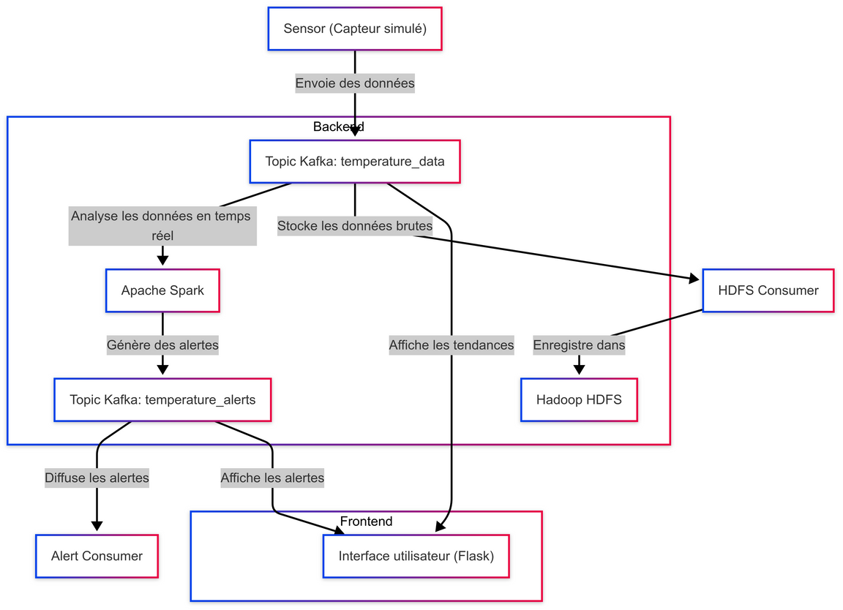
Architecture Globale
Le pipeline est composé de 5 étapes principales :
Producteur (Python) – Génère des données chaque seconde (température, capteur, timestamp).
Kafka – Sert de bus de messages (topics : temperature_data, temperature_alerts).
Spark Streaming – Analyse les flux en temps réel, identifie les anomalies et calcule des moyennes.
HDFS – Stocke les données de manière structurée pour une future analyse.
Flask – Interface web affichant les alertes en direct.
Fonctionnement Clé :
Kafka : Gère 2 topics (temperature_data pour les données brutes, temperature_alerts pour les alertes).
Spark : Utilise des micro-batches et des watermarks pour gérer les données en retard.
Docker : Orchestre 6 services (Zookeeper, Kafka, Spark, HDFS, Flask, Simulateur).
Avantages :
✅ Isolation des services via Docker.
✅ Scalable : Ajout facile de capteurs ou de nœuds Spark/HDFS.

Slide 4
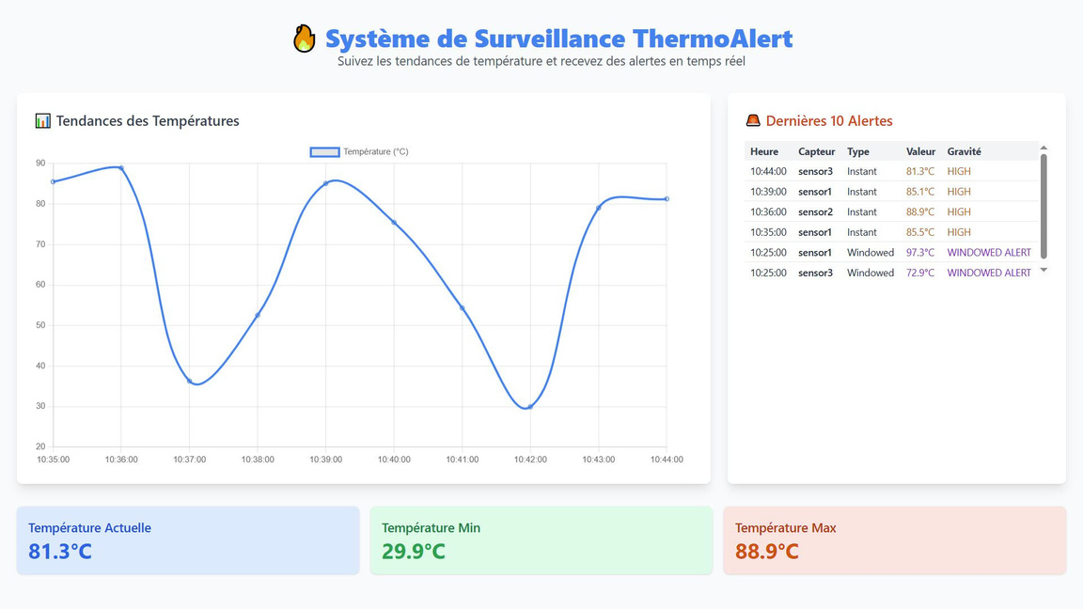
Fonctionnement du Pipeline
Étape 1 : Génération
Simulateur envoie des données toutes les secondes vers Kafka
Étape 2 : Traitement
Spark lit les données de Kafka
Classification :
CRITICAL (> 90°C)
HIGH (> 80°C)
NORMAL
Moyennes glissantes toutes les 5 min
Étape 3 : Stockage
Résultats sauvegardés dans HDFS : /temperature_data/, /alerts/
Étape 4 : Visualisation
Flask lit les données de Kafka
Affiche les alertes en direct

Slide 5

Résultats et Performances
01
Tests en Environnement Local
Débit : 1 000 messages/seconde (pic à 1 500).
Latence : 500 ms (de la génération à l’affichage).
Résilience : Aucune perte de données même sous charge.
02
Interface Flask :
Relevés récents : Liste des 10 dernières températures.
Alertes : Classées par criticité (CRITIQUE > 80°C, ÉLEVÉE > 70°C).
Graphique : Courbe des moyennes horaires (via Chart.js).
03
Exemple d’Alerte :
{
"sensor_id": "sensor_05",
"timestamp": "2024-05-01 14:30:00",
"temperature": 85.2,
"status": "CRITIQUE"
}

Slide 6

MERCI :)
FIN

